Slide 1
«Мои ученики будут узнавать новое не от меня. Они будут открывать это новое сами. Моя задача- помочь им раскрыться и развить собственные идеи».
И.Г. Песталоцци

Slide 3
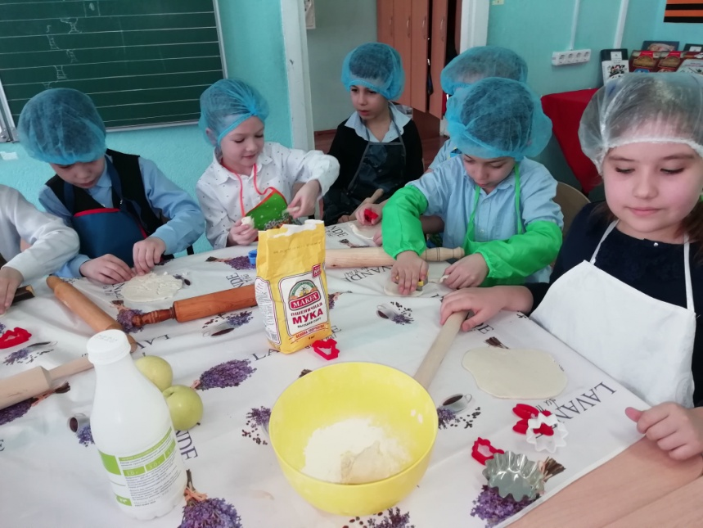
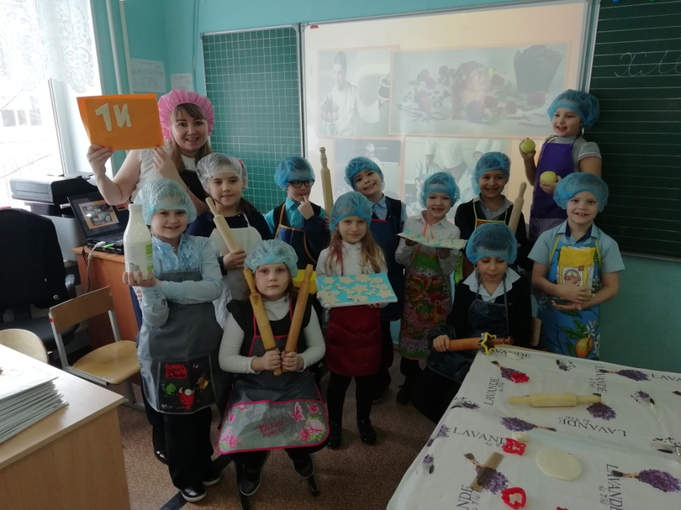
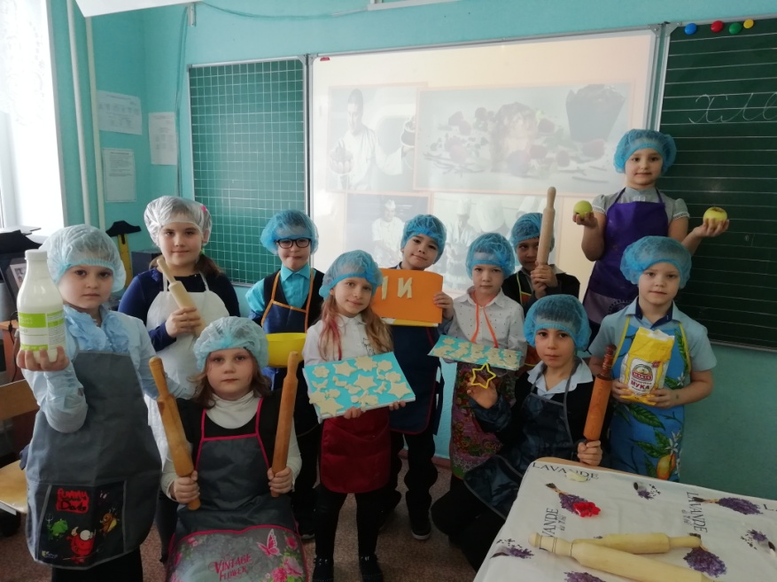
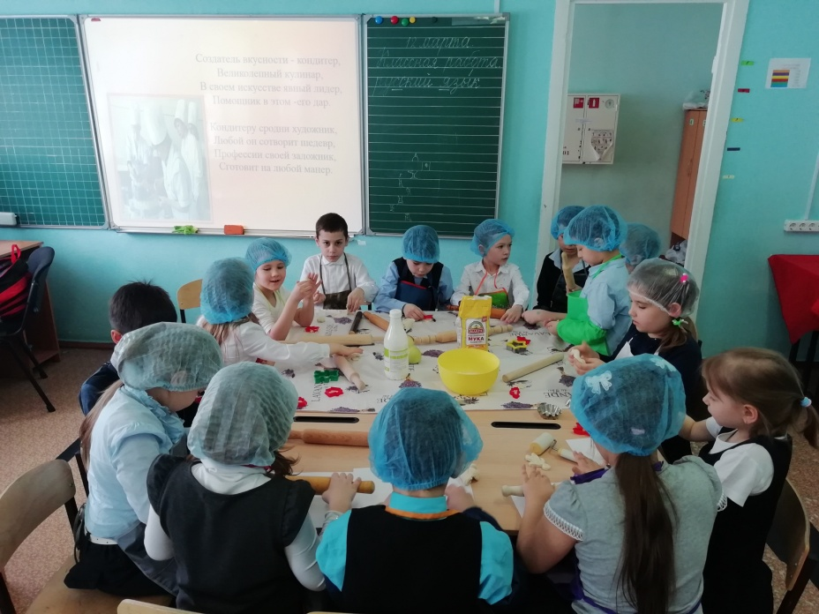
«Кухня»

Slide 4
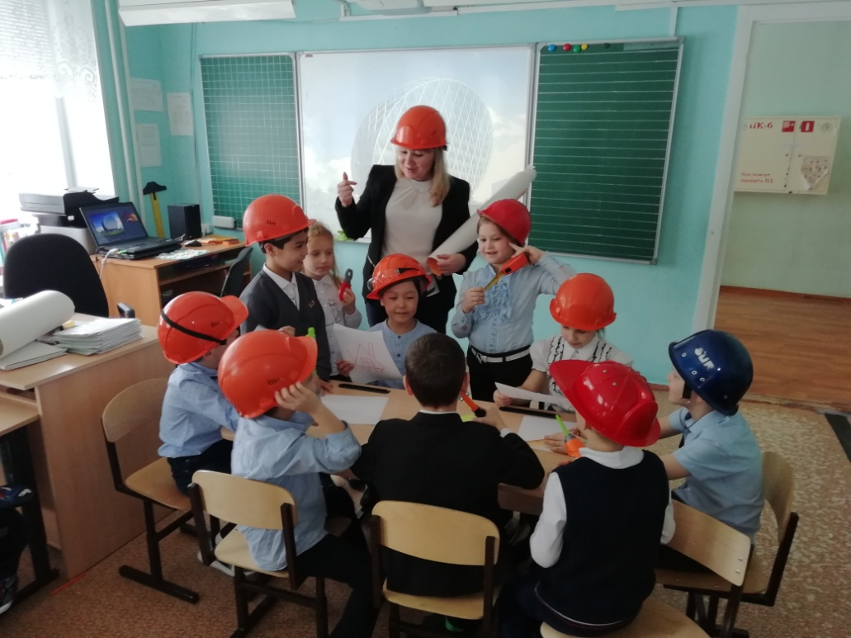
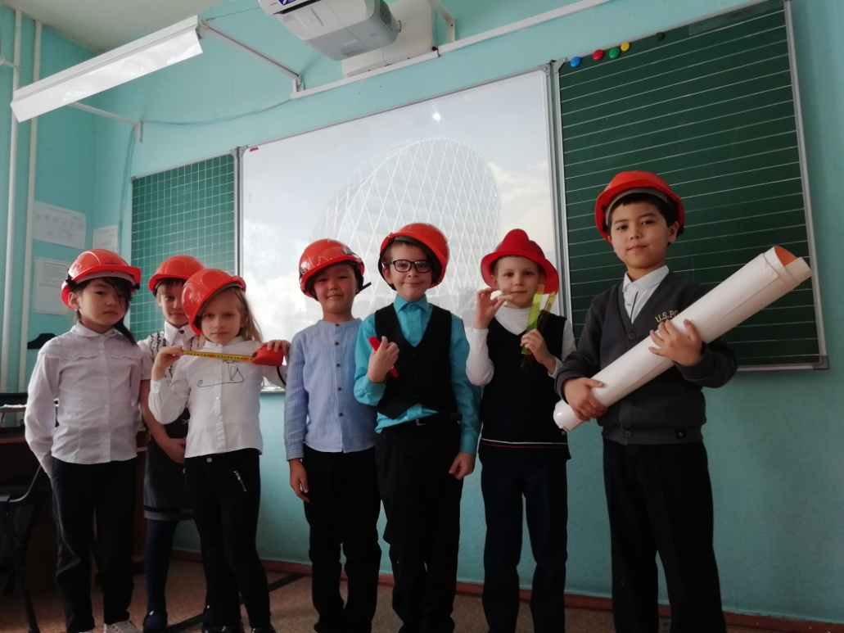
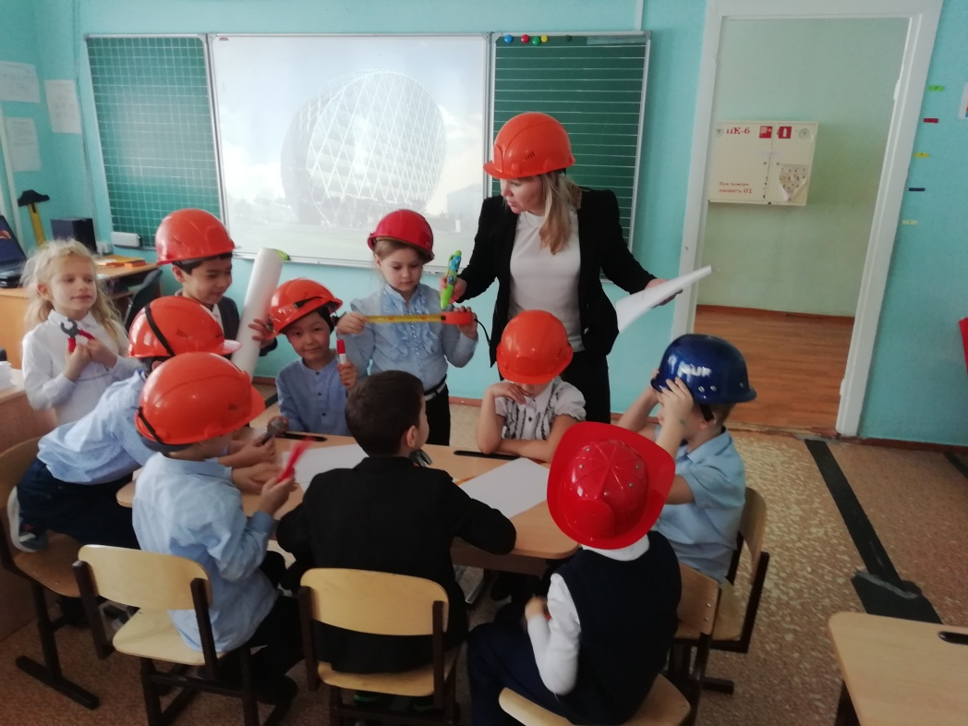
«Школа ремонта»
МАТЕМАТИКА

Slide 5
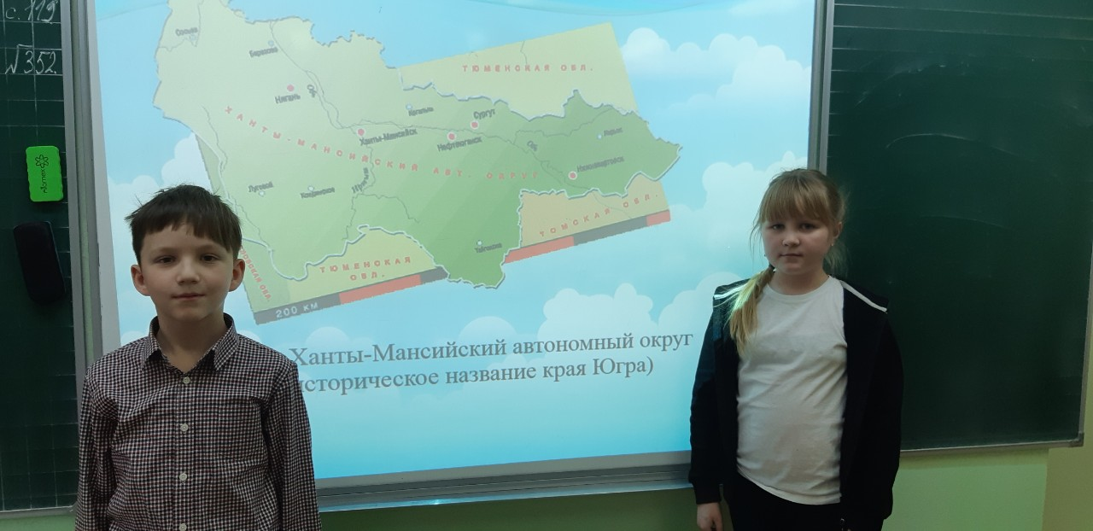
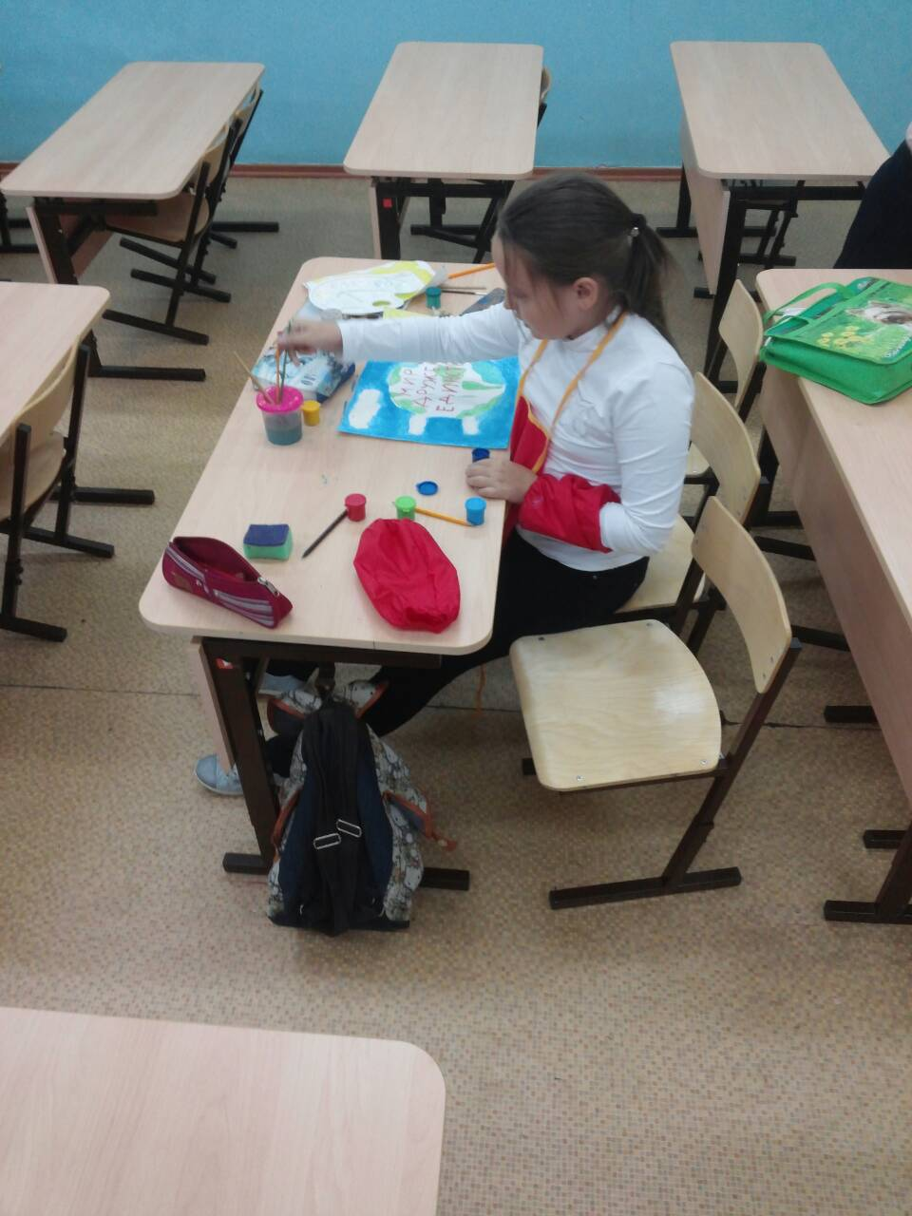
«АБВГДйка»
РУССКИЙ ЯЗЫК

Slide 6
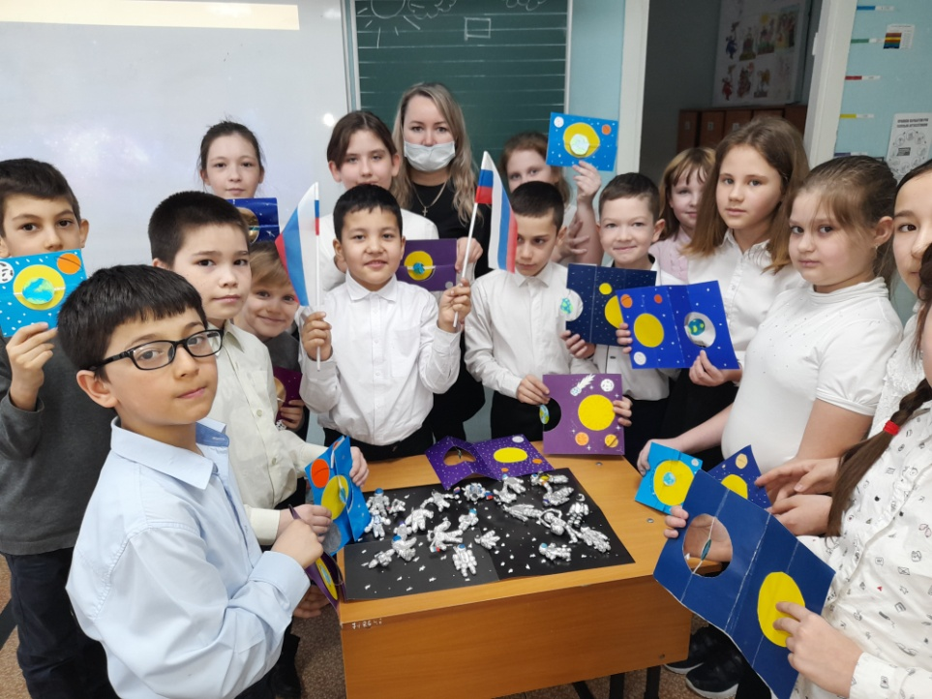
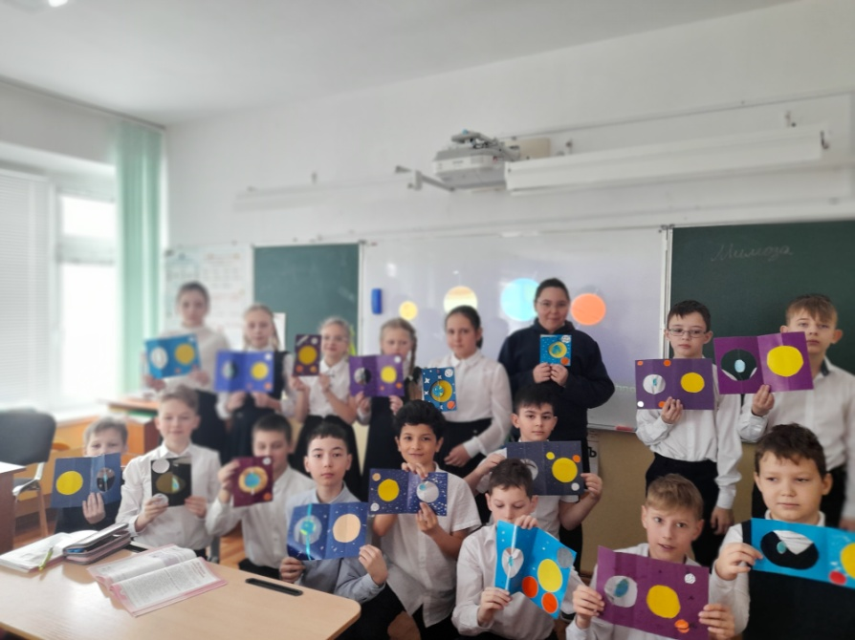
«Галилео»
ОКРУЖАЮЩИЙ МИР

Slide 7
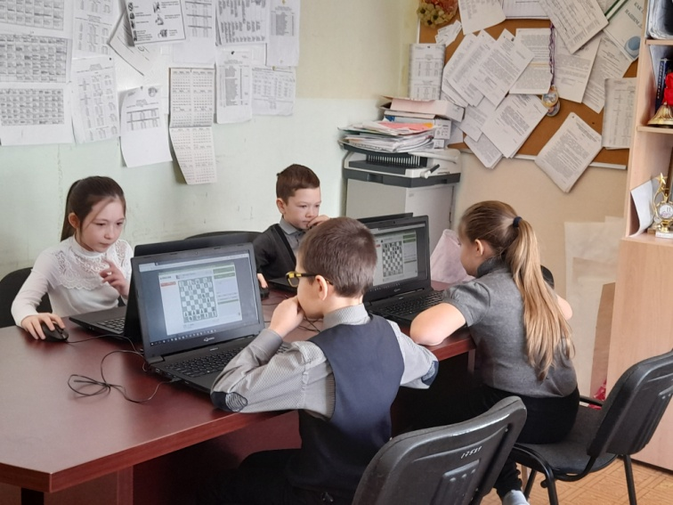
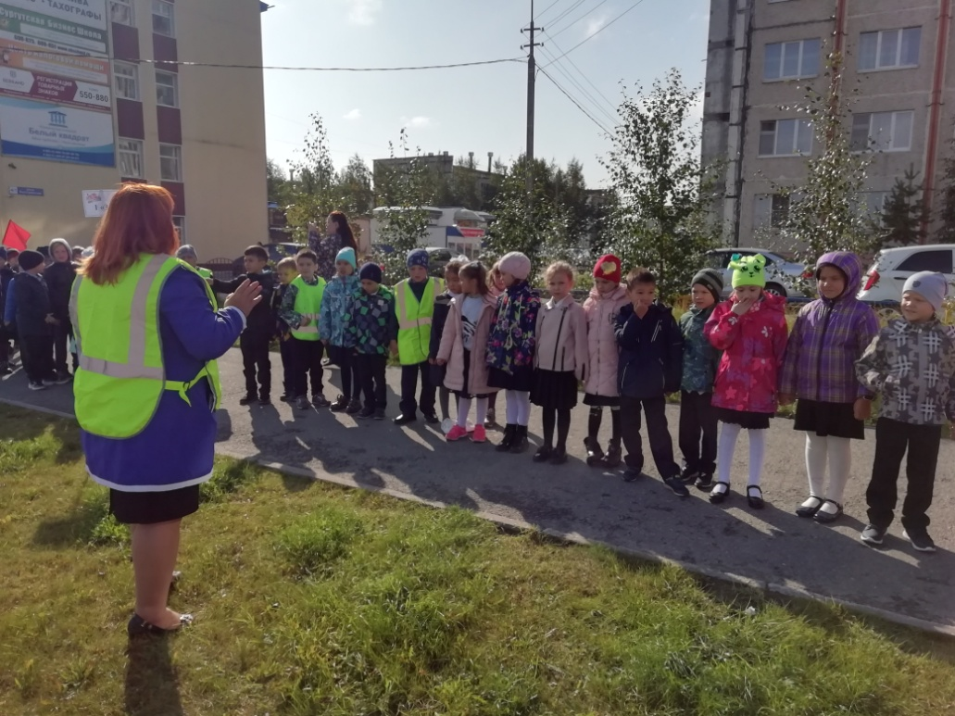
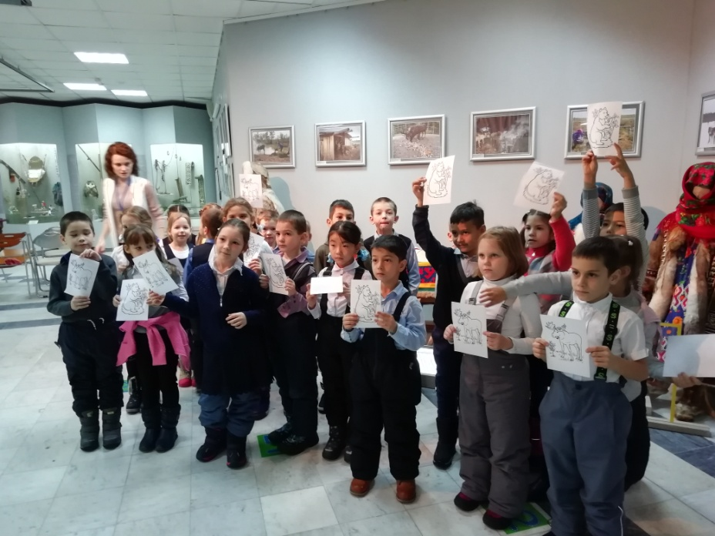
«Как устроен мир?»
ОКРУЖАЮЩИЙ МИР

Slide 8
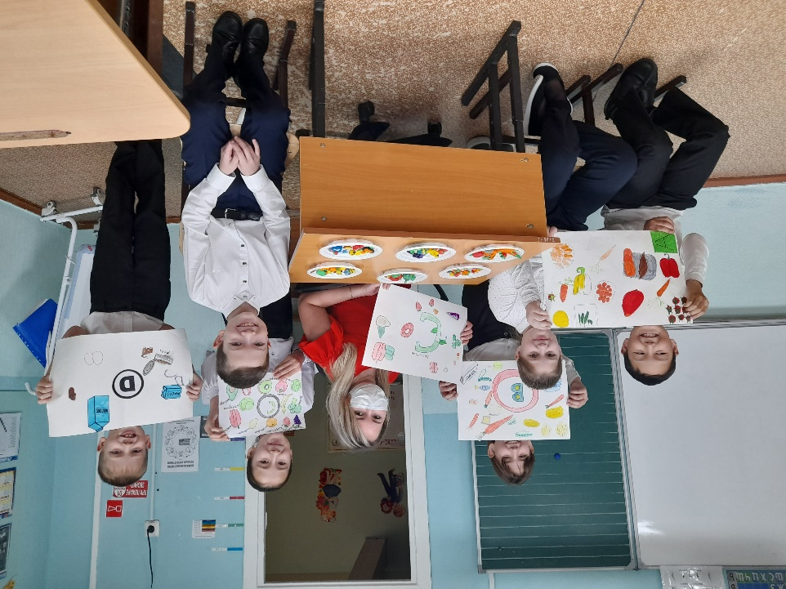
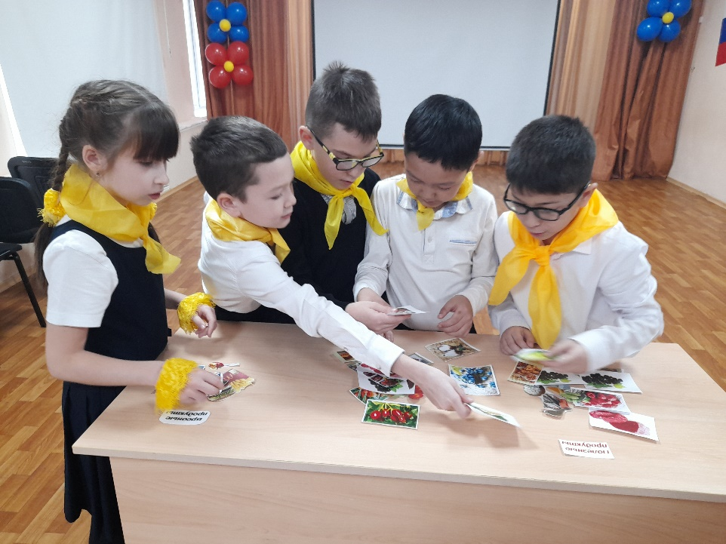
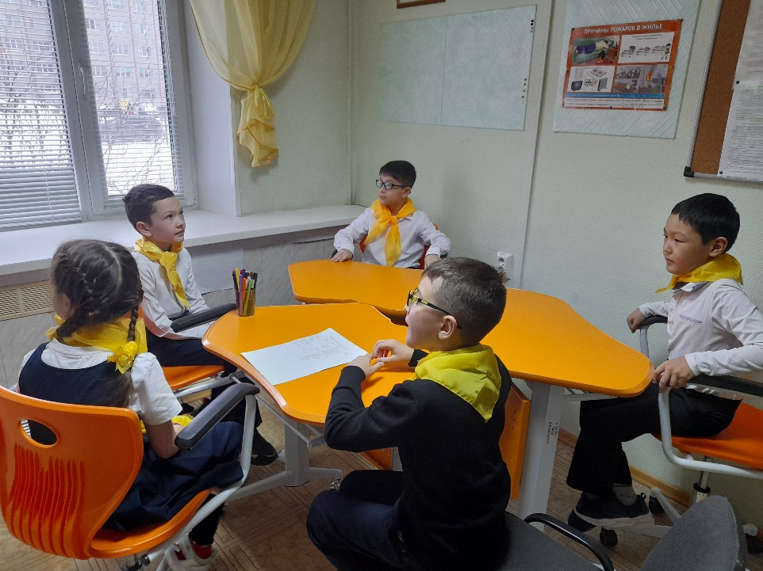
ТЕХНОЛОГИЯ
«ОЧУМЕЛЫЕ РУЧКИ»

Slide 9
Друзья, берегите минуту и час
Любого из школьных дней!
Пусть станет профессором каждый из вас
В профессии нужной своей.
Михаил Раскатов

Slide 10
Спасибо за внимание!

